Slide 1
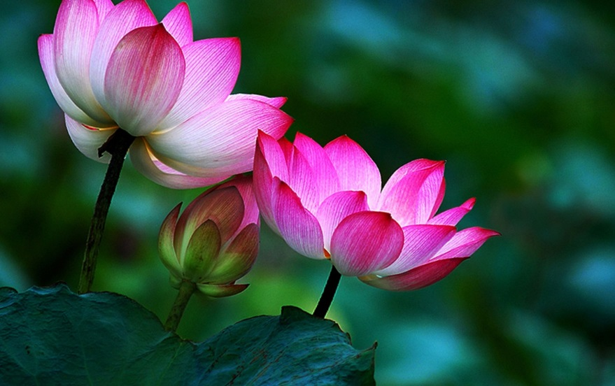
Acreditar!
BIAJOVA SLIDES

Slide 2

É necessário
continuar acreditando na Vida!
Mesmo que você esteja passando
por adversidades, mantenha acesa
a chama da Esperança e Otimismo.

Slide 3

Continue semeando o bem.
Continue fazendo sua parte
sem esmorecer...

Slide 4
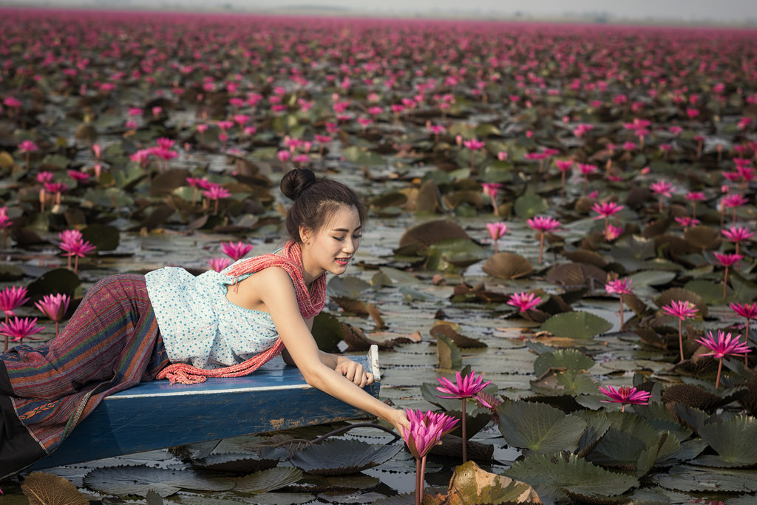
Cada um de nós faz parte
de uma grande família humana,
somos todos irmãos. Continue! Não pare!
Muitos estão se inspirando em você!

Slide 5

A sua força dá força aos que estão a sua volta.
Todos estão vivendo suas batalhas
internas e externas... Evite comparar-se,
pois o que você vê é uma parte e não o todo...

Slide 6
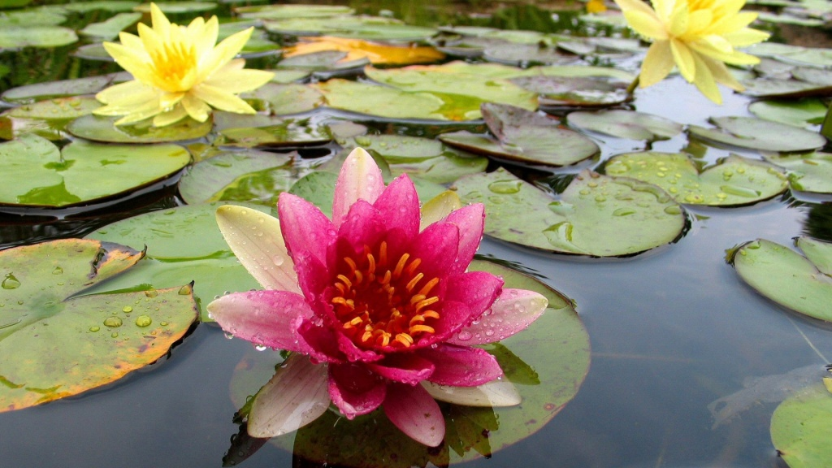
É como ver uma foto e tirar várias conclusões
sem conhecer o passado e o futuro...
Creia, você está exatamente onde precisa estar.
E é você que vai te tirar dessa situação.

Slide 7

Claro, podemos até receber ajuda,
mas é necessário
abrir o coração.

Slide 8

É uma porta
que se abre só por dentro,
só você tem a chave...
Seguir em frente é a saída.
A cada segundo, tudo pode mudar...
Medite!

Slide 9



Biajova Slides
<&>
AMOR À VIDA
Texto/Autor: Paulo Sérgio Lopes
Imagens: Internet
Música: Huan Jiang- Silence Is Gold
Formatação: Bia Vasconcellos
bvbiavasconcellos@gmail.com
www.sergrasan.com/biajovaslides
www.youtube.com/c/bvbiavasconcellos/videos

